Slide 1
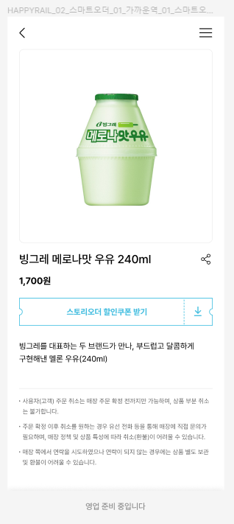
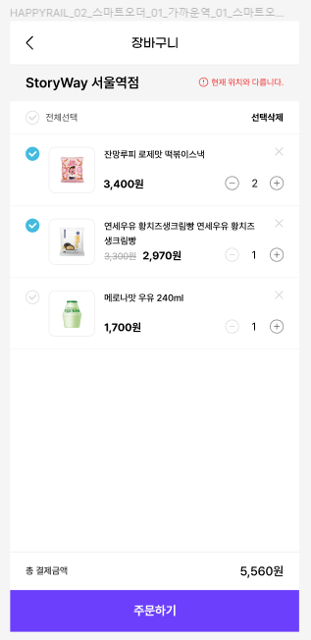
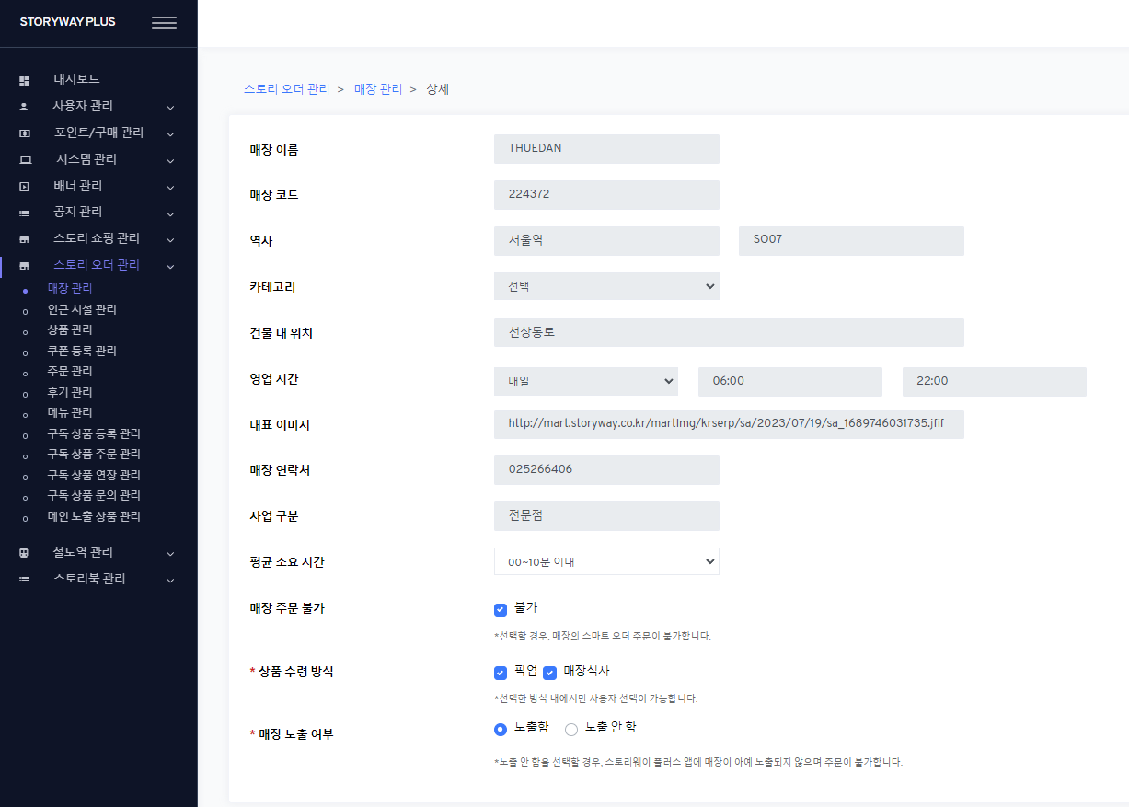
장바구니에서 ‘주문하기’ 버튼을 눌렀을 때, 매장 주문 불가가 Y라면 ‘현재 주문이 불가한 매장입니다.’ 로 안내(팝업) 및 주문 제한
노출 여부 N인 상품은 장바구니에 표시하지 않음
*노출 안 함을 선택할 경우, 스토리오더 매장 목록에 매장이 노출되지 않습니다.
**장바구니 또는 주문 내역을 통한 상품의 주문까지 제한하는 경우에는 반드시 '매장 주문 불가'를 체크해주세요.
현재 판매 중인 상품이 아닙니다
[APP] 장바구니 (/smartorder/cart)
1.if any selected product’s mall is st_mall.no_order_yn = 'Y‘
- alert msg.(“현재 주문이 불가한 매장입니다.”)
[APP] 스토리 오더 > product details (http://210.123.124.139:3001/smartorder/item/204065-7015120)
1.if st_product.show_yn = 'N‘
- show text on bottom : “현재 판매 중인 상품이 아닙니다”
- UI : refer to http://210.123.124.139:3001/smartorder/mall/225032

